Slide 1
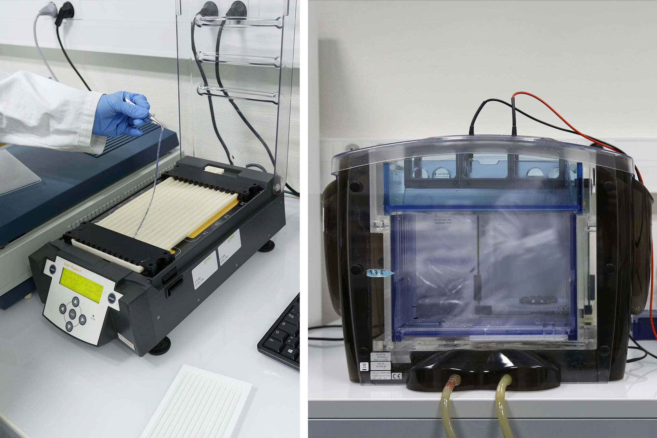
Cours: Electrophorèse bidimensionnelle
Par: GAOUAOUI R

Slide 2
Electrophorèse bidimensionnelle
La méthode la plus puissante d'analyse d'un mélange complexe de protéines est sans contredit l'électrophorèse bidimensionnelle (E2D).
Développée initialement par O'Farrel (1979).
Il s'agit de la combinaison d'une FIE (électrofocalisation), qui sépare les protéines selon le pI, suivi d'une électrophorèse dénaturante SDS-PAGE, séparant selon le poids moléculaire.

Slide 3
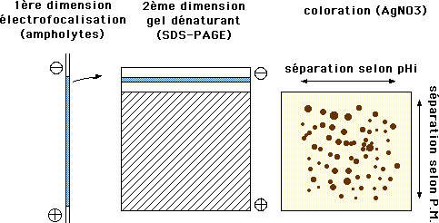
Electrophorèse bidimensionnelle

Slide 4
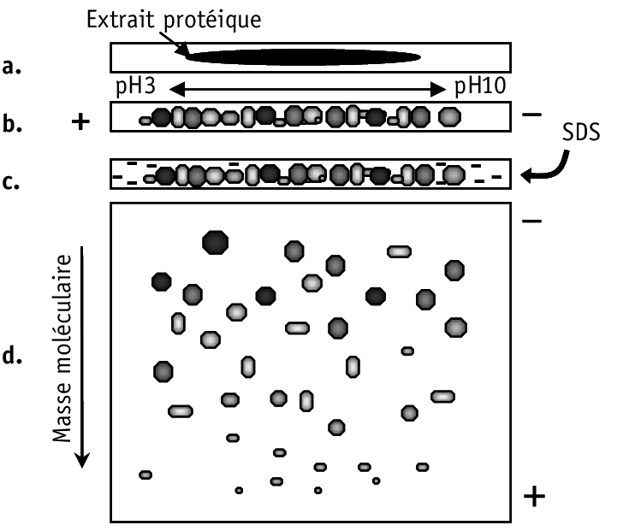
Electrophorèse bidimensionnelle

Slide 5
Étapes de l’électrophorèse bidimensionnelle
Préparation des échantillons :
Des agents chaotropes, des tensioactifs et des agents réducteurs sont utilisés pour dénaturer les protéines.
Les agents chaotropes, comme l'urée, provoquent la dénaturation des protéines en rompant les liaisons hydrogène, exposant ainsi les résidus hydrophobes qui sont ensuite solubilisés par les tensioactifs.
Les agents réducteurs, tels que le DTT (dithiothréitol), ainsi que d'autres réducteurs non chargés, renforcent la dénaturation en rompant les ponts disulfures.

Slide 6
Étapes de l’électrophorèse bidimensionnelle
1. Séparation dans la 1ère dimension:
Focalisation isoélectrique: Le mélange de protéines est séparé selon ses points isoélectriques.
2. Séparation dans la 2e dimension:
SDS-PAGE: Les protéines sont séparées en fonction de leur poids moléculaire.

Slide 7
Étapes de l’électrophorèse bidimensionnelle
Révélé :
Les méthodes de coloration les plus courantes incluent:
la coloration au bleu de Coomassie, qui se fixe aux protéines sans interagir avec le gel,
la coloration fluorescente Sypro Ruby et la coloration à l'argent.
La méthode classique au bleu de Coomassie peut détecter des bandes protéiques à partir de 50 ng, tandis que la coloration à l'argent améliore cette sensibilité d'environ 50 fois.

Slide 8
Applications
L'électrophorèse bidimensionnelle est principalement utilisée:
En protéomique d'expression, permettant de comparer qualitativement et quantitativement l'expression protéique entre deux échantillons.
Elle est largement employée pour créer des cartes de référence, qui analysent la composition protéique de différents organites cellulaires.

Slide 9
Applications
Ces cartes facilitent la comparaison dans diverses études, telles que
l'évaluation des effets de traitements médicamenteux,
l'examen de différentes conditions de culture ou de lignées cellulaires normales et tumorales.

